Slide 1
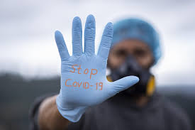
Krizový management v pandemii COVID -19 na školách v ČR
VOŠ, SZŠ A OA TRUTNOV

Slide 2
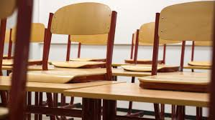
Situace s pandemií SARS-CoV-2, která nás potkala na jaře 2020 a na podzim a v zimě 2020/21 otevřela témata, na která byla málokterá škola připravena
V 1. vlně COVID -19 (jaro 2020)v rámci řízení rizik nebyly zpracované strategie připravené na krizové řízení v období pandemie
Tato prezentace je zaměřena na analýzu a
vyhodnocení poznatků z krizové situace v 1. vlně
a 2. vlně pandemie na VOŠ, SZŠ a OA Trutnov

Slide 3
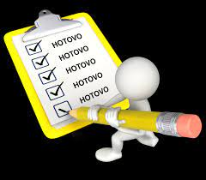
Co to je krize?
,, Situace, při kterých nestačí běžná opatření prováděná správními orgány a jinými bezpečnostními složkami a kdy je zapotřebí využít nadstandardní prostředky pro zvládnutí situace“ (Rais, 2007)
Výraz krize pochází z řeckého „crisis“, což znamená v obecné poloze nesnázi nebo rozhodnou chvíli či rozhodnutí samo
Mezi základní „zlatá“ pravidla řízení krizí patří:
Plánování (řízení rizik, simulace, školení)
Efektivní vedení
Jasná komunikace

Slide 4
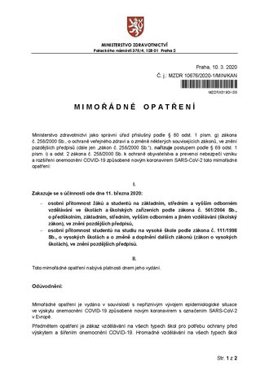
Pandemie COVID-19 - jaro 2020 (1. vlna)
11. března 2020 Ministerstvo zdravotnictví ČR po jednání s Bezpečnostní radou státu rozhodlo o mimořádném opatřením - do odvolání, za účelem zabránit šíření nákazy
,,Zákaz osobní přítomnosti žáků a studentů na vzdělávání a studiu na českých základních, středních, vyšších odborných i vysokých školách a školských zařízeních“ – ohroženo právo na vzdělávání
Právo na vzdělání je zakotveno v článku 33 Listiny základních práv a svobod ČR, kde je uvedeno ,,každý má právo na bezplatné vzdělávání na základních a středních školách, případně na vysokých školách“

Slide 5
Okamžitá reakce – již 12. března 2020 přišel mailem příkaz ředitele VOŠ, SZŠ a OA Trutnov:
,,Všichni vyučující (včetně vyučujících TV) jsou povinni v době, kdy nevykonávají přímou pedagogickou činnost ve třídách v době mimořádného opatření Vlády ČR, zprostředkovat žákům materiály a podpory k samostudiu v elektronické podobě“
,,Vedení školy doporučuje vytvořit a zpracovat tematické pracovní listy, které si žáci doma vytisknou a vyplní ručně (jako důkaz toho, že je zpracovali sami a nekopírovali je od spolužáků), vedení školy dále doporučuje využít komunikační systémy KOMENS v programu Bakaláři, MOODLE a hromadnou mailovou komunikaci se žáky“
Nejčastější komunikační systémy v 1. vlně:
MOODLE – během prezenční výuky jej žáci nepoužívali, neznalost přístupových údajů, neuměli jej používat
E-mail – existovaly třídní maily, ale pro učitele velmi náročný způsob
Microsoft Teams – od dubna 2020

Slide 6
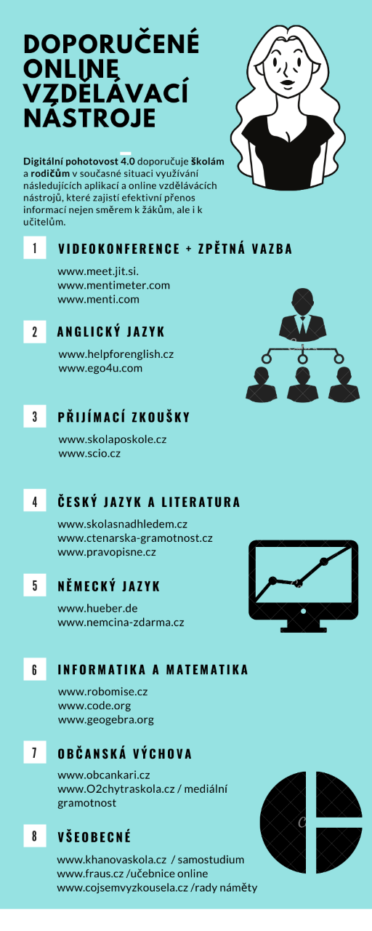
14. března 2020 přišel z Krajského úřadu návrh na formy alternativní vzdělávání:
Nově vytvořený web skolysobe.cz , kde se pravidelně aktualizoval seznam tzv. virtuálních učeben
Vzdělávací videa na youtube.com
Na stránkách MŠMT https://nadalku.msmt.cz/cs
Řada firem nebo autorů softwaru či vzdělávacího obsahu, dala na období, kdy budou školy uzavřené, své materiály k dispozici zcela zdarma

Slide 7
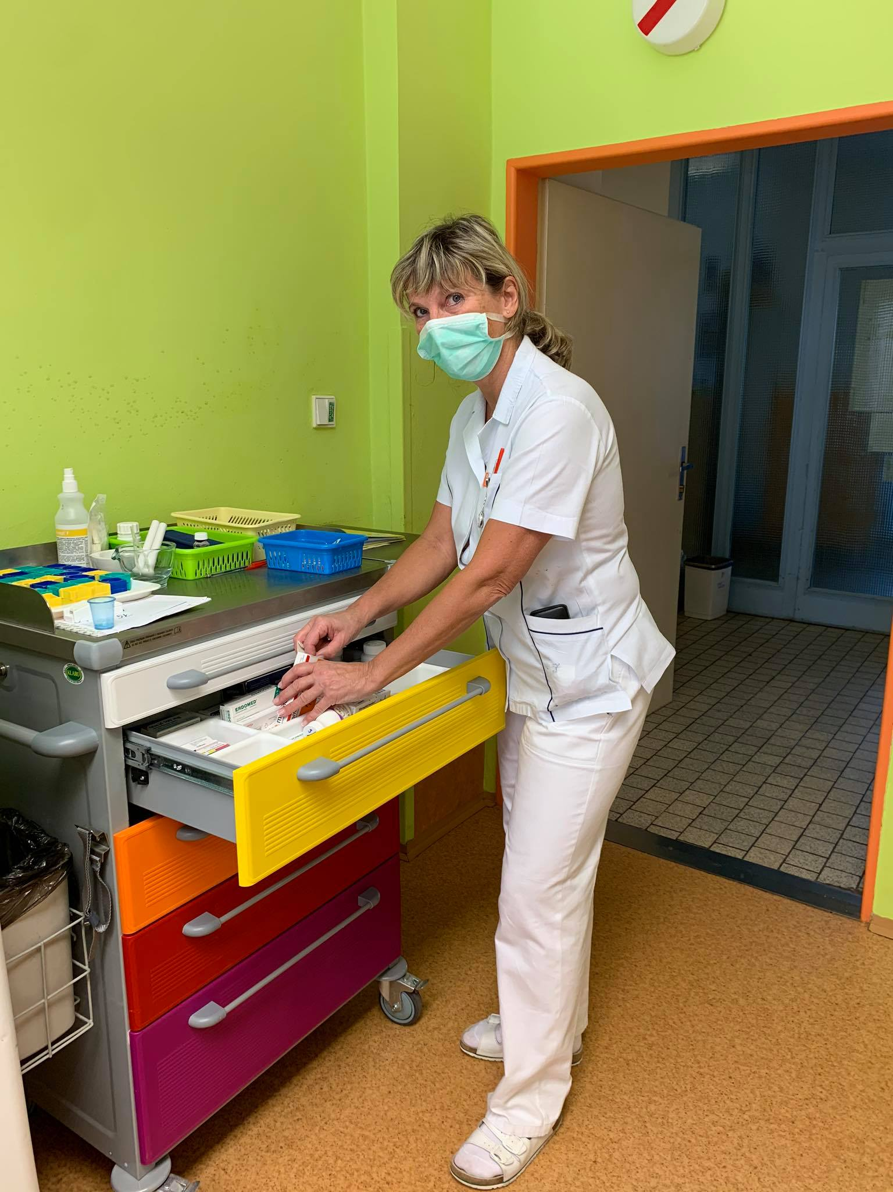
Zákaz praktické výuky v nemocnicích
Studenti z oborů Praktická sestra a Všeobecná sestra nemohli vykonávat odbornou praxi v nemocnicích
Výuka probíhala distančně
Studenti přišli o cca 120 hodin odborné výuky v nemocnicích
Odborné učitelky i studenti pomáhali jako dobrovolníci na odděleních trutnovské a náchodské nemocnice
Na konci května 2020 pro maturitní ročníky probíhaly konzultace přímo v nemocnici na chirurgickém či interním oddělení (příprava na maturitu)
Návrat do škol a do nemocnice pro nematuritní ročníky byl
6. 6. 2020

Slide 8
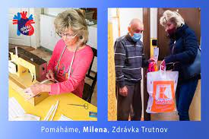
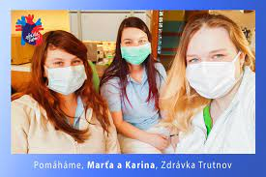
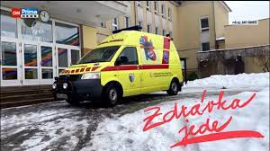
covidová vlna v Česku byla vlnou solidarity a soudržnosti:
Odborné učitelky i studenti chodili pomáhat do nemocnic
Z důvodu nedostatku pomůcek na ochranu dýchacích cest Češi šili látkové roušky a výjimkou nebyli ani učitelé a žáci naší školy

Slide 9
Co zabránilo v 1. vlně v efektivním zvládání krizového managementu?
Pro efektivní řízení krize jsou nutné tyto fáze:
Fáze - Příprava (řeší otázky plánování, simulace a školení)
realita: pandemie a následný uzávěr škol nebyla nikdy MŠMT vyhodnocena jako
možné riziko
Fáze - Management (řeší otázky přidělování a využívání zdrojů zabezpečovacích systémů a komunikace)
realita: protože nebyla pandemie vyhodnocena jako možné riziko, nebyly
naplánovány a realizovány potřebné zdroje (komunikační systémy, školení, ICT
vybavení pro pedagogy a žáky)

Slide 10
Již během 1. vlny COVID – 19 byly splněny podmínky krizového řízení pro jasnou komunikaci a efektivní vedení
18. Března 2020 mail od ředitele školy - Mgr. Bc. Roman Hásek, Ph.D.
,, Hlavně – neděláte to pro vedení, ale především pro sebe a pro děti. Až se vrátíme, budete Vy navazovat. Pokud to zvládnete, lépe se Vám bude dohánět…
Pokud se cítíte vyčerpaní, tak si dejte prostě pár dnů pauzu, děti to pochopí (možná i přivítají) a my také.
Pokud se Vám něco nezdá, trápí Vás, máte návrh, nemůžete, jste naštvaní, frustrovaní, nakažení – volejte, pište a neduste to v sobě. Od toho jsem tady. Najdeme řešení.“

Slide 11
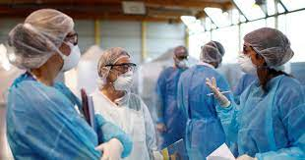
Co zabránilo v 1. vlně v efektivním zvládání krizového managementu?
Pro efektivní řízení krize jsou nutné tyto fáze:
Fáze - Evaluace (analyzuje vzniklou situaci, sbírá a vyhodnocuje odpovědi)
realita: poučení z jarní pandemické krize vedlo k získání potřebných zdrojů, k zahájení intenzivního školení učitelů a žáků – viz dále (na SZŠ vybrána platforma Microsoft Teams)
Byli jsme připraveni na další možnou vlnu pandemie….

Slide 12
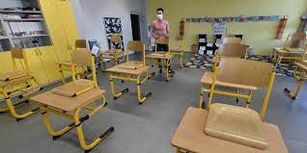
2. vlna - pandemie COVID – 19 na podzim a v zimě 2020/2021
Opětovný uzávěr škol nastal 12. října 2020
Dne18. listopadu 2020 se vrátili do škol žáci 1. a 2. ročníků a speciálních škol
Dne 25. listopadu 2020 se do škol vrátili žáci závěrečných ročníků středních škol a dne 30. listopadu 2020 se do škol vrátili ostatní žáci základních škol (rotační výuka)
Po Vánocích nastal opět úplný uzávěr škol
Čeští žáci patří ke smutným světovým rekordmanům,
školy byly s malými přestávkami zavřené více než rok

Slide 13
Krizový management v 2. vlně pandemie:
Všichni učitelé VOŠ , SZŠ a OA byly vybaveni ICT technikou (pevné PC, notebooky, tablety), kterou doma mohli připojit ke školním systémům
Pro komunikaci s rodiči byl využíván informační systém Bakaláři (nově rodičovské schůzky on-line), pro žáky platforma Microsoft Teams
V srpnu 2020 proběhlo školení pro učitele v Microsoft Teams
Pedagogům byla doporučena pravidelná komunikace k výuce v rozsahu podobném rozvrhu
Dále byla doporučena kombinace asynchronní a synchronní výuky

Slide 14
Krizový management v 2. vlně pandemie:
Všichni žáci jsou vybaveni ICT technikou (zmapováni studenti bez PC a škola zapůjčila potřebnou techniku)
Pro žáky ze sociálně slabších rodin – nabídka SIM karet s daty zdarma
V rámci výuky IKT proběhlo v září školení pro žáky v platformě Microsoft Teams
V říjnu 2020 další on-line školení pro žáky a pedagogy (Microsoft Forms a Teams)
Pedagogické rady vedeny on-line
Zajištěno hlídání dětí pedagogů ( ve škole k dispozici PC učebna, menší děti v DM)

Slide 15
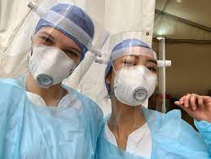
Krizový management v 2. vlně pandemie:
16. 10. 2020 byli studenti 3. ročníku VOŠ a 4. ročníků SZŠ
rozkazem nasazeni do nemocnic (ostatní pracují jako dobrovolníci)
Doporučení ředitele k výuce (zasláno mailem 19. 10. 2020):
,,V neprofilových předmětech stáhněte výukové aktivity na minimum – konzultace, on-line výuka synchronní jenom pro zájemce (pokud nebudou na směně)
Předměty státní maturity – nabídnout konzultace v určitý čas, kdo bude moci, bude na nich, studijní materiály zasílat, procvičování – pokud budete dělat on-line synchronní hodinu, ať se připojí, kdo může…“

Slide 16
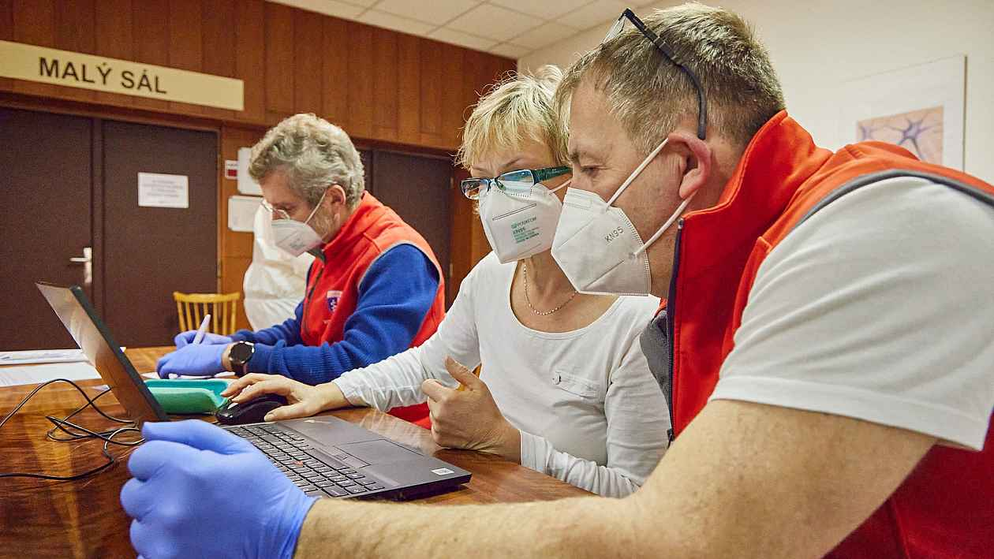
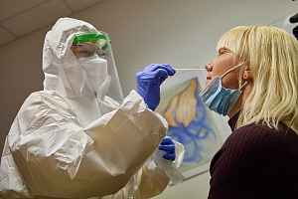

12. 2. 2021 škola vytvořila tříčlenné mobilní odběrové testovací týmy, které působily na Trutnovsku během února a března 2021 (povinné testování ve firmách, v úřadech)

Slide 17
Přestože byly v 2. covidové vlně splněny všechny podmínky pro krizové řízení, je nyní jasné, že distanční výuka prezenční výuku nenahradí a problémy s ročním výpadkem ve výuce budou v dlouhodobém horizontu vzdělávání žáků výrazné a nenahraditelné..
Regionální ředitel Světové zdravotnické organizace (WHO) pro Evropu Hans Kluge uvedl:
,,Pandemie způsobila nejkatastrofálnější narušení vzdělávání v poválečné historii. Je proto životně důležité, aby fyzická výuka ve třídách pokračovala bez přerušení v celém evropské regionu. Má to zásadní význam pro vzdělávání dětí, jejich duševní zdraví a sociální dovednosti“

Slide 18
Další problémy distanční výuky:
Psychické problémy dětí vyplývající ze sociální izolace
Nerovnoměrný přístup ke vzdělávání, který byl zaviněn socioekonomickými rozdíly v rodinách žáků
Nedostatečná motivace žáků ke vzdělávání
Málo pohybu
Velké množství učiva (nebyly jasně stanoveny priority vzdělávacího obsahu)
Zhoršená komunikace (pro učitele je velmi náročné vést s žáky dialog a zároveň např. sledovat chat s dotazy apod.)
Používání klasického známkování 1-5, ne formativního hodnocení (orientace na pozitivní výsledky žáka, využívání slovního hodnocení)

Slide 19
Zdroje
RAIS, R. Specifika krizového managementu. 1. vydání. Brno: Key Publishing, 2007; 92 s. ISBN 978-80-87071-11-3.
ZUZÁK, R.; KÖNIGOVÁ, M. Krizové řízení podniku: hrozby - krize - příležitosti. 2., aktualiz. a rozšířené. vyd. Praha: Grada, 2009, 253 s. Expert (Grada). ISBN 978-80-247-3156-8.
Wikipedie: otevřená encyklopedie [online]. Pandemie covidu v Česku: Wikimedia Foundation, 2021 [cit. 2021-07-12]. Dostupné z: https://cs.wikipedia.org/wiki/Pandemie_covidu-19_v_%C4%8Cesku
Zákon číslo 240/2000 Sb., o krizovém řízení a o změně některých zákonů“
V prezentaci byly použity fotky VOŠ, SZŠ a OA Trutnov a fotky z webu idnes.cz/zpravodajství

